Slide 1
第3章 表的创建和操作
3.1 表结构和数据类型
3.2 界面方式创建表结构
3.3 命令方式创建表结构
3.4 界面方式操作表数据
3.5 命令方式操作表数据

Slide 2
表是数据库中最基本的数据对象，用于存放数据库中的数据。在创建数据库之后，就需要建立数据库表。例如，在学生成绩管理系统中，我们最起码需要学生表、课程表和成绩表。表3.1就是一个“学生”表。
学号 | 姓名 | 性别 | 出生时间 | 专业 | 总学分 | 备注
191301 | 王林 | 男 | 1990-2-10 | 计算机 | 50
191302 | 程明 | 男 | 1991-2-1 | 计算机 | 50
191303 | 王燕 | 女 | 1989-10-6 | 计算机 | 50
191304 | 韦严平 | 男 | 1990-8-26 | 计算机 | 50
191306 | 李方方 | 男 | 1990-11-20 | 计算机 | 50
191307 | 李明 | 男 | 1990-5-1 | 计算机 | 54 | 提前修完《数据结构》
191308 | 林一帆 | 男 | 1989-8-5 | 计算机 | 52 | 班长
……

Slide 3
表的分类
SQL Server 2005的表可分为：
用户基本表
已分区表
临时表
系统表
用户基本表：
是存放用户数据的标准表，是数据库中最基本、最主要的对象。

Slide 4
表的分类--已分区表
已分区表:
表按数据水平划分为多个单元，并分布到DB中的多个文件组中。
在维护整个集合的完整性时，使用分区可以快速而有效地访问或管理数据子集，从而使大型表或索引更易于管理。
在分区方案下，将数据从 OLTP 加载到 OLAP 系统中这样的操作只需几秒钟，而不是像在早期版本中那样需要几分钟或几小时。
对数据子集执行的维护操作也将更有效，因为它们的目标只是所需的数据，而不是整个表。
已分区表支持所有与设计和查询标准表关联的属性和功能，包括约束、默认值、标识和时间戳值、触发器和索引。
分区表主要用于：
表中包含或可能包含以不同方式使用的许多数据；
对表的查询或更新没有按照预期的方式执行，或者维护开销超出了预定义的维护期。

Slide 5
表的分类--临时表
临时表：
包括本地临时表和全局临时表。
本地临时表:
以单个数字符号 (#) 打头
在与首次创建或引用表时相同的SQL Server实例连接期间，本地临时表只对于创建者是可见的。
当用户与SQL Server实例断开连接后，将删除本地临时表。
全局临时表:
以两个数字符号 (##) 打头
在创建后对任何用户和任何连接都是可见的，
当引用该表的所有用户都与SQL Server实例断开连接后，将删除全局临时表。

Slide 6
表的分类--系统表
系统表：
SQL Server将定义服务器配置及其定义所有表的数据存储在一组特殊的表中，这组表称为系统表。
除非通过专用的管理员连接，否则用户无法直接查询或更新系统表。
也可以通过目录视图查看系统表中的信息。
重要提示：SQL Server 2005 Database Engine系统表已作为只读视图实现，目的是为了保证SQL Server 2005中的向后兼容性。
无法直接使用这些系统表中的数据。建议通过使用目录视图访问SQL Server元数据。

Slide 7
3.1 表结构和数据类型
3.1.1 数据类型
SQL Server提供的数据类型如表3.2所示。
数据类型 | 符号标识
整数型 | bigint, int, smallint, tinyint
精确数值型 | decimal, numeric
浮点型 | float, real
货币型 | money, smallmoney
位型 | bit
字符型 | char, varchar、varchar(MAX)
Unicode字符型 | nchar, nvarchar、nvarchar(MAX)
文本型 | text, ntext
二进制型 | binary, varbinary、varbinary(MAX)
日期时间类型 | datetime, smalldatetime, date, time, datetime2, datetimeoffset
时间戳型 | timestamp
图像型 | image
其他 | cursor, sql_variant, table, uniqueidentifier, xml, hierarchyid

Slide 8
3.1.1 数据类型
1．整数型
整数型包括bigint、int、smallint和tinyint，从标识符的含义就可以看出，它们的表示数范围逐渐缩小。
（1）bigint：大整数，数范围为−263～263−1，其精度为19，小数位数为0，长度为8字节。
（2）int：整数，数范围为−231～231−1，其精度为10，小数位数为0，长度为4字节。
（3）smallint：短整数，数范围为−215～215−1，其精度为5，小数位数为0，长度为2字节。
（4）tinyint：微短整数，数范围为0～255，长度为1字节，其精度为3，小数位数为0，长度为1字节。

Slide 9
3.1.1 数据类型
2．精确数值型
精确数值型数据由整数部分和小数部分构成，其所有的数字都是有效位，能够以完整的精度存储十进制数。精确数值型包括decimal和numeric两类。但这两种数据类型在功能上完全等价。
声明精确数值型数据的格式是numeric | decimal(p[,s])，其中p为精度，s为小数位数，s的默认值为0。例如，指定某列为精确数值型，精度为6，小数位数为3，即decimal(6,3)，那么当向某记录的该列赋值56.342 689时，该列实际存储的是56.343。

Slide 10
3.1.1 数据类型
3．浮点型
有两种近似数值数据类型：float[(n)]和real，两者通常都使用科学计数法表示数据，即形为：尾数E阶数，如5.6432E20，−2.98E10，1.287659E−9等。
（1）real：使用4字节存储数据，数范围为−3.40E+38～3.40E+38，数据精度为7位有效数字。
（2）float：float型数据的数范围为−1.79E+308～1.79E+308。定义中的n取值范围是1～53，用于指示其精度和存储大小。当n在1～24时，实际上将定义一个real型数据，存储长度为4字节，精度为7位有效数字。

Slide 11
3.1.1 数据类型
4．货币型
SQL Server提供了两个专门用于处理货币的数据类型：money和smallmoney，它们用十进制数表示货币值。
（1）money：数据的数范围为−263～263−1，其精度为19，小数位数为4，长度为8字节。money的数范围与bigint相同，不同的只是money型有4位小数。实际上，money就是按照整数进行运算的，只是将小数点固定在末4位。
（2）smallmoney：数范围为−231～231−1，其精度为10，小数位数为4，长度为4字节。
5．位型
SQL Server的位（bit）型数据相当于其他语言中的逻辑型数据，它只存储0和1，长度为1字节。但要注意，SQL Server对表中bit类型列的存储进行了优化：如果一个表中有不多于8个的bit列，则这些列将作为1字节存储；如果表中有9～16个bit列，则这些列将作为2字节存储，更多列的情况以此类推。

Slide 12
3.1.1 数据类型
6．字符型
SQL Server字符型包括两类：固定长度（char）或可变长度（varchar）字符数据类型。
（1）char[(n)]：定长字符数据类型，其中n定义字符型数据的长度，n在1～8 000，默认为1。当表中的列定义为char(n)类型时，若实际存储的串长度不足n时，则在串的尾部添加空格以达到长度n，所以char(n)的长度为n。
例如，某列的数据类型为char(20)，而输入的字符串为"ahjm1922"，则存储的是字符ahjm1922和12个空格。若输入的字符个数超出了n，则超出的部分被截断。
（2）varchar[(n)]：变长字符数据类型，其中，n的规定与定长字符型char中的n完全相同，但这里n表示的是字符串可达到的最大长度。

Slide 13
3.1.1 数据类型
7．unicode字符型
unicode字符型包括nchar[(n)]和nvarchar[(n)]两类。nchar是固定长度Unicode数据的数据类型，nvarchar是可变长度unicode数据的数据类型，二者均使用UNICODE UCS-2字符集。
（1）nchar[(n)]：nchar[(n)]为包含n个字符的固定长度Unicode字符型数据，n的值在1～4 000，长度为2n字节。若输入的字符串长度不足n，将以空白字符补足。
（2）nvarchar[(n)]：nvarchar[(n)]为最多包含n个字符的可变长度Unicode字符型数据，n的值在1～4 000，默认为1。长度是所输入字符个数的两倍。
8．文本型
文本型包括text和ntext两类，分别对应ASCII字符和Unicode字符。
（1）text类型：可以表示最大长度为2³¹−1个字符，其数据的存储长度为实际字符数个字节。
（2）ntext类型：可表示最大长度为2³⁰−1个Unicode字符，其数据的存储长度是实际字符个数的两倍（以字节为单位）。

Slide 14
3.1.1 数据类型
9．二进制型
（1）binary [(n) ]：固定长度的n个字节二进制数据。n的取值范围为1～8 000，默认为1。binary(n)数据的存储长度为n+4个字节。若输入的数据长度小于n，则不足部分用0填充；若输入的数据长度大于n，则多余部分被截断。
（2）varbinary [(n)]：n个字节变长二进制数据。n取值范围为1～8 000，默认为1。varbinary(n)数据的存储长度为实际输入数据长度+4个字节。

Slide 15
3.1.1 数据类型
10．日期时间类型
日期时间类型数据用于存储日期和时间信息，日期时间数据类型包括date、time、datetime2和datetimeoffset。
（1）datetime：可表示的日期范围从1753年1月1日到9999年12月31日，精确度为0.03s（3.33ms或0.00333s）。例如，1～3ms的值都表示为0ms，4～6ms的值都表示为4ms。
用户给出datetime类型数据值时，日期部分和时间部分分别给出。
日期部分的表示形式常用的格式如下：
年 月 日 | 2001 Jan 20、2001 January 20
年 日 月 | 2001 20 Jan
月 日[,]年 | Jan 20 2001、Jan 20,2001、Jan 20,01
月 年 日 | Jan 2001 20
日 月[,]年 | 20 Jan 2001、20 Jan,2001
日 年 月 | 20 2001 Jan
年（4位数） | 2001表示2001年1月1日
年月日 | 20010120、010120
月/日/年 | 01/20/01、1/20/01、01/20/2001、1/20/2001
月-日-年 | 01-20-01、1-20-01、01-20-2001、1-20-2001
月.日.年 | 01.20.01、1.20.01、01.20.2001、1.20.2001

Slide 16
3.1.1 数据类型
时间部分常用的表示格式如下：
时:分 | 10:20、08:05
时:分:秒 | 20:15:18、20:15:18.2
时:分:秒:毫秒 | 20:15:18:200
时:分AM|PM | 10:10AM、10:10PM

Slide 17
3.1.1 数据类型
（2）smalldatetime：可表示从1900年1月1日到2079年6月6日的日期和时间，数据精确到分钟。即29.998s或更低的值向下舍入为最接近的分钟，29.999s或更高的值向上舍入为最接近的分钟。
（3）date：可以表示从公元元年1月1日到9999年12月31日的日期，date类型只存储日期数据，不存储时间数据，存储长度为3字节，表示形式与datetime数据类型的日期部分相同。
（4）time：只存储时间数据，表示格式为“hh:mm:ss[.nnnnnnn]”。hh表示小时，范围为0～23。mm表示分钟，范围为0～59。
（5）datetime2：也用于存储日期和时间信息。但是datetime2类型取值范围更广，日期部分取值范围从公元元年1月1日到9999年12月31日，时间部分的取值范围为00:00:00.000 000 0～23:59:59.999 999。
（6）datetimeoffset：也用于存储日期和时间信息，取值范围与datetime2类型相同。但datetimeoffset类型具有时区偏移量，此偏移量指定时间相对于协调世界时（UTC）偏移的小时和分钟数。

Slide 18
3.1.1 数据类型
11．时间戳型
标识符是timestamp。若创建表时定义一个列的数据类型为时间戳类型，那么每当对该表加入新行或修改已有行时，都由系统自动将一个计数器值加到该列，即将原来的时间戳值加上一个增量。
12．图像数据类型
标识符是image，它用于存储图片、照片等。实际存储的是可变长度二进制数据，介于0与231−1 (2 147 483 647)字节。该类型是为了向下兼容而保留的数据类型，微软推荐用户使用varbinary(MAX)数据类型来替代image类型。

Slide 19
3.1.1 数据类型
13．其他数据类型
（1）cursor：游标数据类型，用于创建游标变量或定义存储过程的输出参数。
（2）sql_variant：一种存储SQL Server支持的各种数据类型（除text、ntext、image、timestamp和sql_variant外）值的数据类型。sql_variant的最大长度可达8 016字节。
（3）table：用于存储结果集的数据类型，结果集可以供后续处理。
（4）uniqueidentifier：唯一标识符类型。系统将为这种类型的数据产生唯一标识值，它是一个16字节长的二进制数据。
（5）xml：用来在数据库中保存xml文档和片段的一种类型，但是此种类型的文件大小不能超过2 GB。
（6）hierarchyid：可表示层次结构中的位置。

Slide 20
3.1.2 表结构设计
学生表包含的列有学号、姓名、性别、出生时间、专业、总学分、备注。为了便于理解，本书基础部分使用中文列标题表示列名，后面的综合实习使用英文字母来表示列名。设计的xsb（数据库中学生表的名称）的表结构如表3.3所示。
列名 | 数据类型 | 长度 | 是否可空 | 默认值 | 说明
学号 | 定长字符型（char） | 6 | × | 无 | 主键，前2位表示班级, 中间2位为年级号，后2位为序号
姓名 | 定长字符型（char） | 8 | × | 无
性别 | 位型（bit） | 默认值 | √ | 1 | 1: 男；0: 女
出生时间 | 日期型（date） | 默认值 | √ | 无
专业 | 定长字符型（char） | 12 | √ | 无
总学分 | 整数型（int） | 默认值 | √ | 0
备注 | 不定长字符型（varchar） | 500 | √ | 无

Slide 21
3.1.2 表结构设计
参照xsb表结构的设计方法，同样可以设计出其他两个表的结构，表3.4所示为kcb的表结构，表3.5所示为cjb的表结构。
列名 | 数据类型 | 长度 | 是否可空 | 默认值 | 说明
课程号 | 定长字符型（char） | 3 | × | 无 | 主键
课程名 | 定长字符型（char） | 16 | × | 无
开课学期 | 整数型（tinyint） | 1 | √ | 1 | 范围为1～8
学时 | 整数型（tinyint） | 1 | √ | 0
学分 | 整数型（tinyint） | 1 | × | 0 | 范围为1～6
列名 | 数据类型 | 长度 | 是否可空 | 默认值 | 说明
学号 | 定长字符型（char） | 6 | × | 无 | 主键
课程号 | 定长字符型（char） | 3 | × | 无 | 主键
成绩 | 整数型（int） | 默认值 | √ | 0 | 范围为0～100

Slide 22
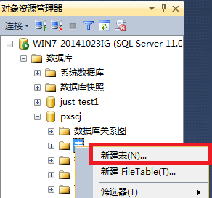
3.2 界面方式创建表结构
3.2.1 创建表结构
例如，通过“对象资源管理器”创建表xsb，步骤如下。
（1）启动“SSMS”，在“对象资源管理器”中展开“数据库”，右键单击“pxscj”数据库菜单下的“表”选项，在弹出的快捷菜单中选择“新建表”菜单项，如图3.1所示。系统打开“表设计器”窗口。

Slide 23
3.2.1 创建表结构
（2）在“表设计器”窗口中，根据附录A已经设计好的xsb的表结构分别输入或选择各列的名称、数据类型、是否允许为空值等属性。
删除“学号”和“姓名”字段“允许Null值”，使其不能为空。
（3）根据需要，可以在“列属性”选项卡中填入相应内容。在“专业”字段的“默认值或绑定”中输入“计算机”；相应的性别字段“默认值或绑定”设置为1；在总学分字段“默认值或绑定”设置为0。
（4）在“学号”列上右键单击鼠标，选择“设置主键”菜单项，选择“设为主键”选项，该字段前就会显示小钥匙图标。

Slide 24
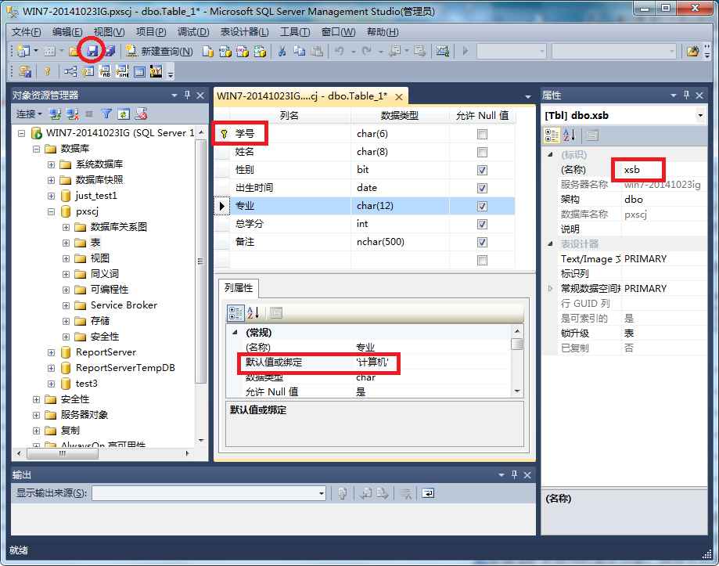
3.2.1 创建表结构
学生情况表（xsb）设计后的结果如图3.2所示，单击“ ”保存图标保存设计表结构。

Slide 25
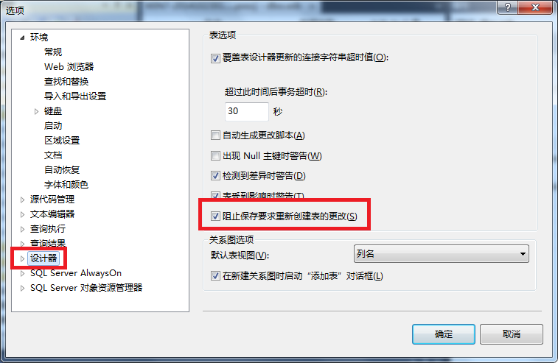
3.2.2 修改表结构
默认情况下，SQL Server用户不能通过界面方式修改表的结构。而需要先删除原来的表，再重新创建新表。如果需要通过界面方式修改表，在“SSMS”的面板中单击“工具”主菜单，选择“选项”子菜单，在出现的“选项”对话框中选择“设计器”，将“阻止保存要求重新创建表的更改”复选框前的勾去掉，如图3.3所示。

Slide 26
3.2.2 修改表结构
1．更改表名
在“对象资源管理器”中选择需要更名的表，右键单击鼠标，在弹出的快捷菜单上选择“重命名”菜单项，输入新的表名后确定。
2．修改表结构
修改表结构包括增加列、删除列、修改已有列的属性（列名、数据类型、是否为空值等）。
在“对象资源管理器”中展开“数据库”，在选择的数据库中选择修改表，右键单击鼠标，在弹出的快捷菜单中选择“设计”菜单项，打开“表设计器”窗口。系统列出已经存在的表结构，用户就像界面设计表结构一样修改表结构。
改变列的数据类型时，要求满足下列条件：
（1）原数据类型必须能够转换为新数据类型；
（2）新数据类型不能为timestamp类型；
（3）如果被修改列属性中有“标识规范”属性，则新数据类型必须是有效的“标识规范”数据类型。

Slide 27
3.2.3 删除表
在“对象资源管理器”中展开“数据库”→选择数据库→选择表，右键单击鼠标，在弹出的快捷菜单上选择“删除”菜单项。系统弹出“删除对象”窗口。单击“确定”按钮即可删除指定表。

Slide 28
3.3 命令方式创建表结构
3.3.1 创建表结构：CREATE TABLE
创建表使用CREATE TABLE命令，其语法格式如下：
CREATE TABLE [数据库名. [架构名] . | 架构名. ]表名
(
<列定义>
……
[ <表约束> ]
) ……
其中，<列定义>为：
列名 数据类型 /*指定列名、列的数据类型*/
[ FILESTREAM ] /*指定FILESTREAM属性*/
[ COLLATE排序名] /*指定排序规则*/
[ NULL | NOT NULL ] /*指定是否为空*/
[
[ CONSTRAINT约束名]
DEFAULT常量表达式 /*指定默认值*/
]
| [ IDENTITY [ (初值, 增量) ] [ NOT FOR REPLICATION ]] /*指定列为标识列*/
[ ROWGUIDCOL ] /*指定列为全局标识符列*/
[ <列约束> … ] /*指定列的约束*/

Slide 29
3.3.1 创建表结构：CREATE TABLE
【例3.1】 设已经创建了数据库test1，现在该数据库中需创建学生情况表xsb1，该表的结构如表3.3所示。
在“SSMS”中单击“新建查询”，在“查询编辑器”中输入下列T-SQL命令：
USE test1
GO
CREATE TABLE xsb1
(
学号 char(6) NOT NULL PRIMARY KEY,
姓名 char(8) NOT NULL,
性别 bit NULL DEFAULT 1,
出生时间 date NULL,
专业 char(12) NULL DEFAULT’计算机’,
总学分 int NULL DEFAULT 0,
备注 varchar(500) NULL
)
GO

Slide 30
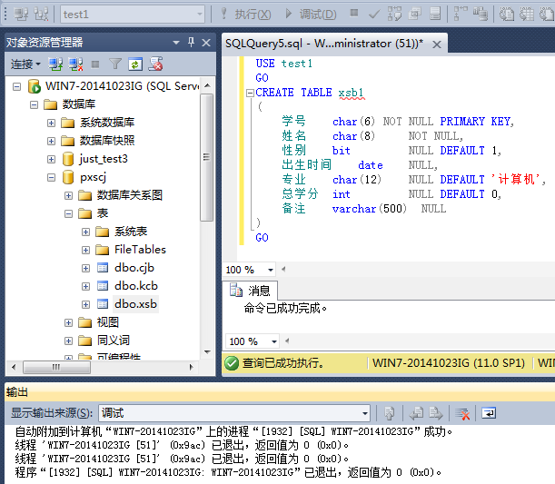
3.3.1 创建表结构：CREATE TABLE
执行结果如图3.4所示。

Slide 31
3.3.1 创建表结构：CREATE TABLE
首先使用USE test1语句将数据库test1指定为当前数据库，然后使用CREATE TABLE语句在该数据库中创建表xsb1。如果在“SSMS”中当前的数据库为“test1”，则不需要使用USE test1语句。
执行命令后，在test1数据库中就创建了xsb1表，并且当前数据库变成了“test”，此后在test1数据库中操作不需要使用“USE test1”命令。
【例3.2】 创建一个带计算列的表“pcj”，表中包含课程的课程号、总成绩和学习该课程的人数，以及课程的平均成绩。
CREATE TABLE pcj
(
课程号 char(3) PRIMARY KEY,
总成绩 real NOT NULL,
人数 int NOT NULL,
平均成绩AS总成绩/人数PERSISTED
)

Slide 32
3.3.2 修改表结构：ALTER TABLE
修改表结构可以使用ALTER TABLE命令，语法格式如下：
ALTER TABLE [数据库名.[架构名]. | 架构名. ]表名
{
ALTER COLUMN列名{…} /*修改已有列的属性*/
| ADD /*添加列*/
{
<列定义>
| 列名AS表达式[PERSISTED [NOT NULL]] /*定义计算列*/
| <表约束>
} [ , ... ]
| DROP
{
[ CONSTRAINT ]约束名 /*删除约束*/
[ WITH ( <删除聚集约束选项> ... ) ]
| COLUMN列名 /*删除列*/
} [ , ... ]
| [ WITH { CHECK | NOCHECK } ] { CHECK | NOCHECK } CONSTRAINT { ALL | 约束名 }
……
}

Slide 33
3.3.2 修改表结构：ALTER TABLE
1．命令主体
（1）表名：要修改的表名。
（2）ALTER COLUMN子句：修改表中指定列的属性，“列名”给出要修改的列。
若表中该列所存数据的数据类型与将要修改的列类型冲突，则发生错误。例如，原来char类型的列要修改成int类型，而原来列值包含非数字字符，则无法修改。
（3）ADD子句：向表中增加新列，新列的定义方法与CREATE TABLE命令中定义列的方法相同。一次还可以添加多个列，中间用逗号隔开。
（4）DROP子句：从表中删除列或约束。

Slide 34
3.3.2 修改表结构：ALTER TABLE
2．ALTER COLUMN子句
该子句的内容格式为：
ALTER COLUMN列名
{
类型名[ ( 精度[ , 位数] ) ]
[ COLLATE排序名]
[ NULL | NOT NULL ]
……
}
（1）类型名：为被修改列的新的数据类型。当要修改成数值类型时，可以使用“( 精度[ , 位数] )”分别指定数值的精度和小数位数。
（2）[NULL | NOT NULL]：表示将列设置为是否可为空，设置成NOT NULL时要注意表中该列是否有空数据。

Slide 35
3.3.2 修改表结构：ALTER TABLE
【例3.3】 在test1数据库xsb1表中增加“入学时间”列。
在SSMS中新建一个查询，并输入如下脚本：
USE test1
GO
ALTER TABLE xsb1
ADD入学时间date
GO

Slide 36
3.3.2 修改表结构：ALTER TABLE
【例3.4】 修改表xsb1中已有列的属性：将名为“姓名”的列长度由原来的8改为10；将名为“入学时间”的列的数据类型由原来的date改为small datetime。
新建一个查询，在查询分析器中输入并执行如下脚本：
ALTER TABLE xsb1
ALTER COLUMN姓名char(10)
GO
ALTER TABLE xsb1
ALTER COLUMN入学时间smalldatetime
GO
如果删除“入学时间”列，则命令如下：
ALTER TABLE xsb1
DROP COLUMN入学时间
GO

Slide 37
3.3.3 删除表：DROP TABLE
语法格式：
DROP TABLE [数据库名.[架构名]. | 架构名. ]表名[ , ... ] [ ; ]
其中，“表名”是要被删除的表的名称。删除表后，数据库中不再存在（包括表结构）。
例如，删除test1数据库中的pcj表。命令如下：
DROP TABLE pcj

Slide 38
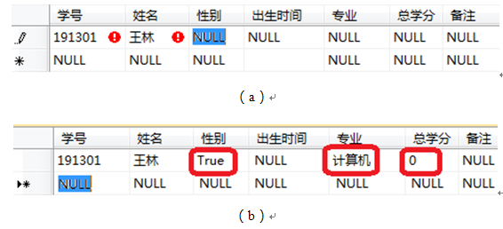
3.4 界面方式操作表数据
3.4.1 插入记录
【例3.5】 参考本书附录A中的数据样本，向表中插入数据。
输入时需要注意：
（1）没有输入数据的记录所有列显示为“NULL”。
（2）若表的某些列（例如学号、姓名）不允许为空值，则必须为该列输入值，否则系统显示错误信息。已经输入内容的列系统显示“！”，如图3.5（a）所示。
（3）输入不允许为空值的列，其他列没有输入时，光标定位就可以定位到下一行，此时设置默认值的列就会填入默认值，如图3.5（b）所示。

Slide 39
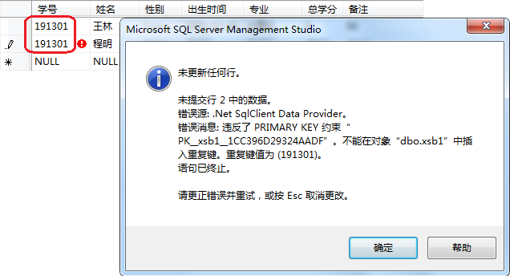
3.4.1 插入记录
（4）性别字段为“bit”类型，用户需要输入“1”或者“0”，系统对应显示“True”和“False”。
（5）输入的记录中的主键（学号）字段列不能重复值，否则在光标试图定位到下一行时系统显示错误信息，如图3.6所示，并且不能离开该行。

Slide 40
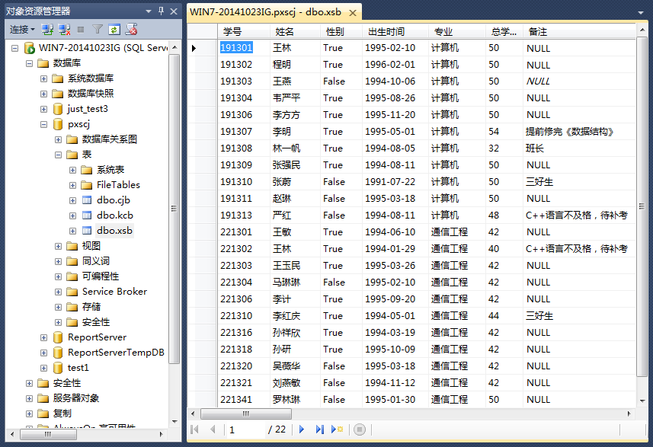
3.4.1 插入记录
图3.7所示为插入数据后的xsb表。

Slide 41
3.4.2 删除记录
当表中的某些记录不再需要时，要将其删除。在“对象资源管理器”中删除记录的方法是：在表数据窗口中定位需删除的记录行，单击该行最前面的黑色箭头处选择全行，右键单击鼠标，选择“删除”菜单项。选择“删除”后，将出现一个确认对话框，单击“是”按钮将删除所选择的记录，单击“否”按钮将不删除该记录。

Slide 42
3.4.3 修改记录
在操作表数据的窗口中修改记录数据的方法是：先定位被修改的记录字段，然后对该字段值进行修改，修改之后将光标移到下一行即可保存修改的内容。

Slide 43
3.5 命令方式操作表数据
3.5.1 插入记录：INSERT
插入记录使用INSERT语句，语法格式如下：
INSERT [ TOP ( 表达式 ) [ PERCENT ] ]
[ INTO ] 表名 | 视图名
[ ( 列表 ) ]
VALUES ( DEFAULT | NULL | 表达式 … ) /*指定列值*/
| DEFAULT VALUES /*强制新行包含为每个列定义的默认值*/

Slide 44
3.5.1 插入记录：INSERT
【例3.6】 向test1数据库的表xsb1中插入如下一行数据：
191301, 王林, 1, 1990-02-10, 计算机, 50 , NULL
在“SSMS”中单击“新建查询”，在“查询编辑器”中输入下列T-SQL命令：
USE test1
GO
INSERT INTO xsb1
VALUES('191301', '王林' , 1, '1990-02-10', '计算机',50, NULL)
GO

Slide 45
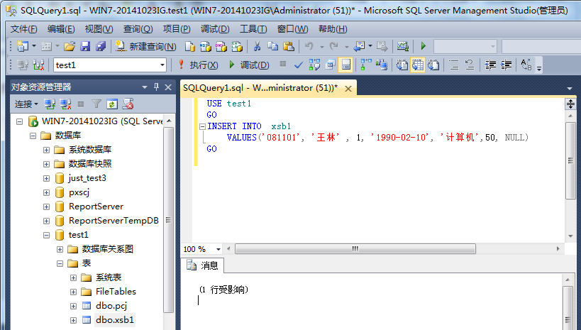
3.5.1 插入记录：INSERT
语句的执行结果如图3.8所示。

Slide 46
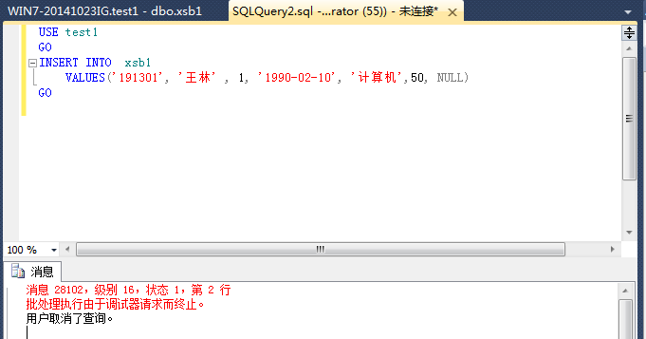
3.5.1 插入记录：INSERT
例如，如果重复执行上述命令，系统显示错误信息，如图3.9所示。

Slide 47
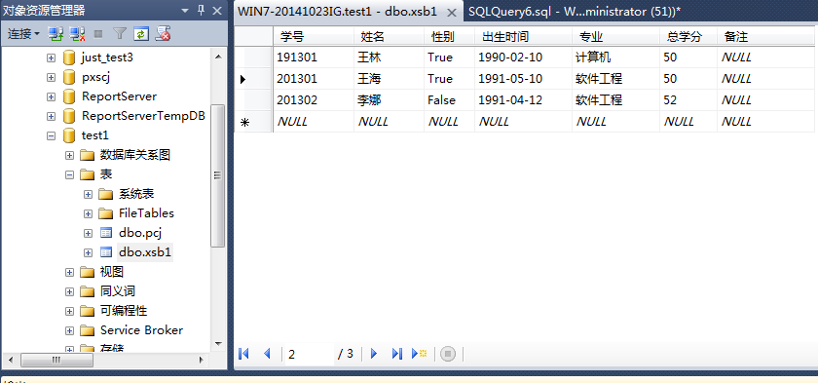
3.5.1 插入记录：INSERT
【例3.7】 一次向test1数据库xsb1表中插入两行数据：
'201301', '王海', 1, '1996-05-10', '软件工程', 50, NULL
'201302', '李娜', 0, '1996-04-12', '软件工程', 52, NULL
命令如下：
INSERT INTO xsb1 VALUES('201301', '王海', 1, '1991-05-10', '软件工程', 50, NULL), ('201302', '李娜', 0, '1991-04-12', '软件工程', 52, NULL)
执行结果如图3.10所示。

Slide 48
3.5.1 插入记录：INSERT
【例3.8】 从test1数据库表xsb1中生成计算机专业的学生表（xsb2），包括学号、姓名、出生时间、总学分、备注。
（1）用界面方式或者CREATE TABLE语句建立表xsb2，表结构与xsb1相同。
（2）用INSERT语句向xsb2表中插入数据：
INSERT INTO xsb2
SELECT *
FROM xsb1
WHERE专业= '计算机'

Slide 49
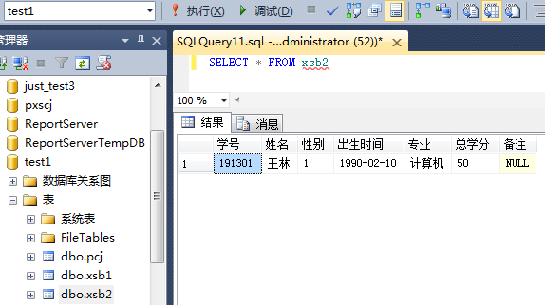
3.5.1 插入记录：INSERT
（3）使用SELECT语句从xsb2表中查询结果：
SELECT *
FROM xsb2 /* xsb1表的内容*/
执行结果如图3.11所示。

Slide 50
3.5.2 修改记录：UPDATE
在T-SQL中，UPDATE语句可以用来修改表中的数据行。
语法格式：
UPDATE [ TOP ( 表达式 ) [ PERCENT ] ]
{ 表名 | 视图名 }
SET { 列名=表达式, … } /*赋予新值*/
[ FROM <表源> …]
[ WHERE <查找条件> | … ] /*指定条件*/
……
其中：
（1）SET子句：用于指定要修改的列或变量名及其新值。
（2）FROM子句：指定用表来为更新操作提供数据。
（3）WHERE子句：WHERE子句中的<查找条件>指明只对满足该条件的行进行修改，若省略该子句，则对表中的所有行进行修改。

Slide 51
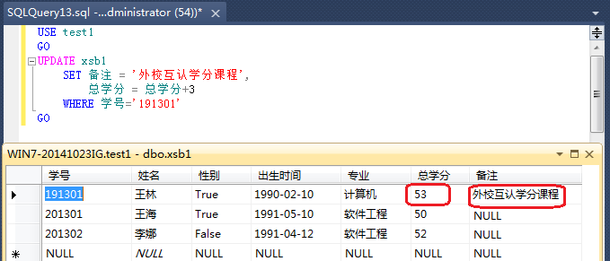
3.5.2 修改记录：UPDATE
【例3.9】 将test1数据库的xsb1表中学号为“191301”的学生的备注值改为“外校互认学分课程”，同时将总学分+3。
USE test1
GO
UPDATE xsb1
SET 备注 = '外校互认学分课程',
总学分 = 总学分+3
WHERE学号='191301'
GO
执行完上述语句后，xsb1表学号为“191301”的学生的记录如图3.12所示。

Slide 52
3.5.3 删除记录：DELETE/TRUNCATE TABLE
1．删除符合条件记录
语法格式：
DELETE [ TOP ( 表达式 ) [ PERCENT ] ]
[ FROM 表名 | 视图名 | <表源> ]
[ WHERE <查找条件> | … ] /*指定条件*/
【例3.10】 将test1数据库的xsb1表中总学分为0的行删除，使用如下语句：
USE test1
GO
DELETE
FROM xsb1
WHERE总学分 = 0
GO

Slide 53
3.5.3 删除记录：DELETE/TRUNCATE TABLE
2．删除表中所有记录
使用TRUNCATE TABLE语句将删除指定表中的所有数据，因此也称为清除表数据语句。
语法格式：
TRUNCATE TABLE 表名
例如，删除test1数据库的xsb1和xsb2表中的所有行。
USE test1
GO
DELETE xsb1
GO
TRUNCATE TABLE xsb2
GO
DROP TABLE xsb3
GO
SELECT * FROM xsb1 /*显示没有记录*/
GO
SELECT * FROM xsb2 /*显示没有记录*/
GO
SELECT * FROM xsb3 /*显示错误信息，因为xsb3已经没有了*/
GO

